Slide 1
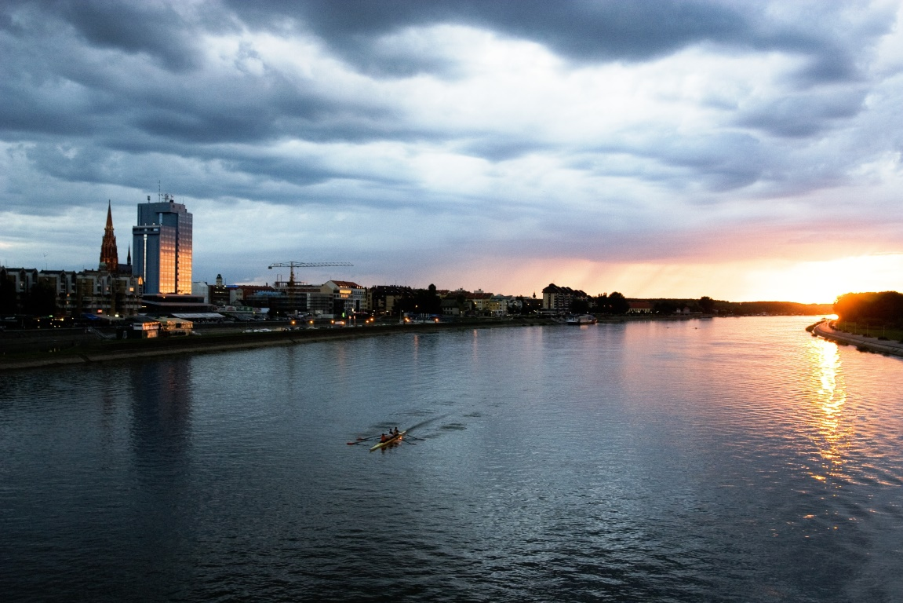
RIJEČNI PROMET
Transport, špedicija i osiguranje

Slide 2
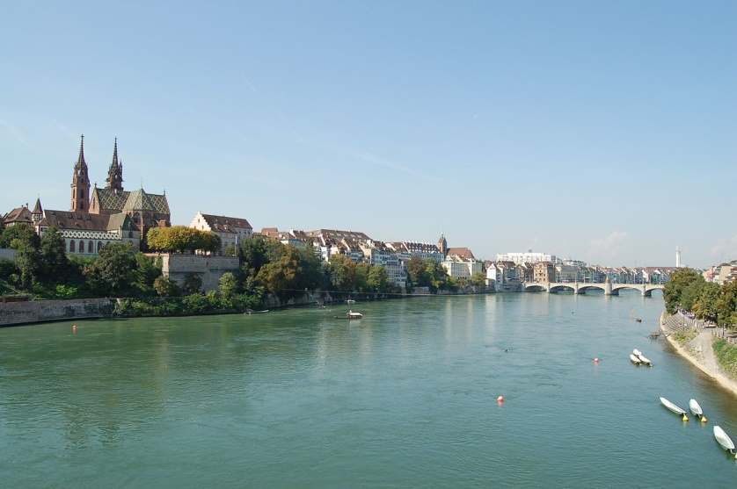
RIJEČNI PROMET
Riječni promet je vrsta prometa razvijena na velikim, mirnim rijekama, koje protječu naseljenim krajevima.
Osobito velik promet imaju rijeke koje teku industrijskim predjelima (Rajna, Dunav, Majna...).
Plovnost rijeka nadovezuje se i kanalima, pa tako spojene rijeke imaju osobito veliki prometni značaj.

Slide 3
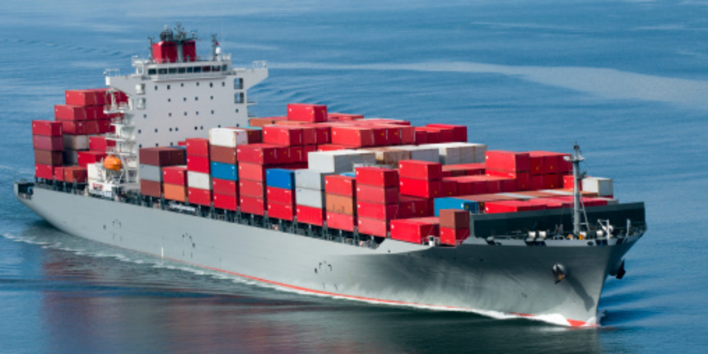
U Europi ukupno oko 5% prijevoznih usluge pruža riječni promet. U nekim europskim zemljama je postotak je veći.U Njemačkoj je oko 10,1%, 14,3% u Belgiji a u Nizozemskoj čak 14,9%.
Riječni promet je energetski najekonomičniji način prijevoza. Brod od 1000 tona kapaciteta prevoziti onoliko koliko četrdeset kamiona ili teretni vlak.

Slide 4
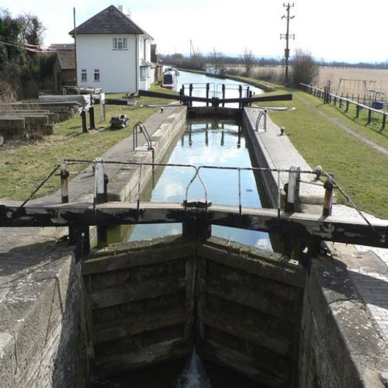
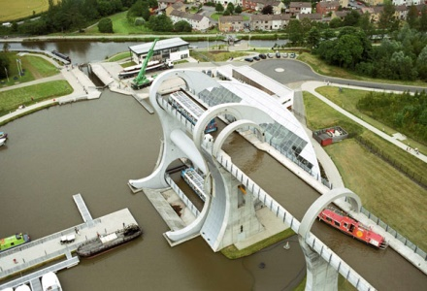
POVIJEST RIJEČNOG PROMETA
Promet rijekama i jezerima odvija se od najstarijega doba, a već su se vrlo rano počeli graditi i plovni kanali u Egiptu, Mezopotamiji i Kini.
U Kini je 984. bila izgrađena i prva brodska prevodnica, koja je omogućila plovidbu na mjestu velike razlike vodne razine.
Brodska prevodnica 1998.godine
Rotirajuća prevodnica u Škotskoj

Slide 5
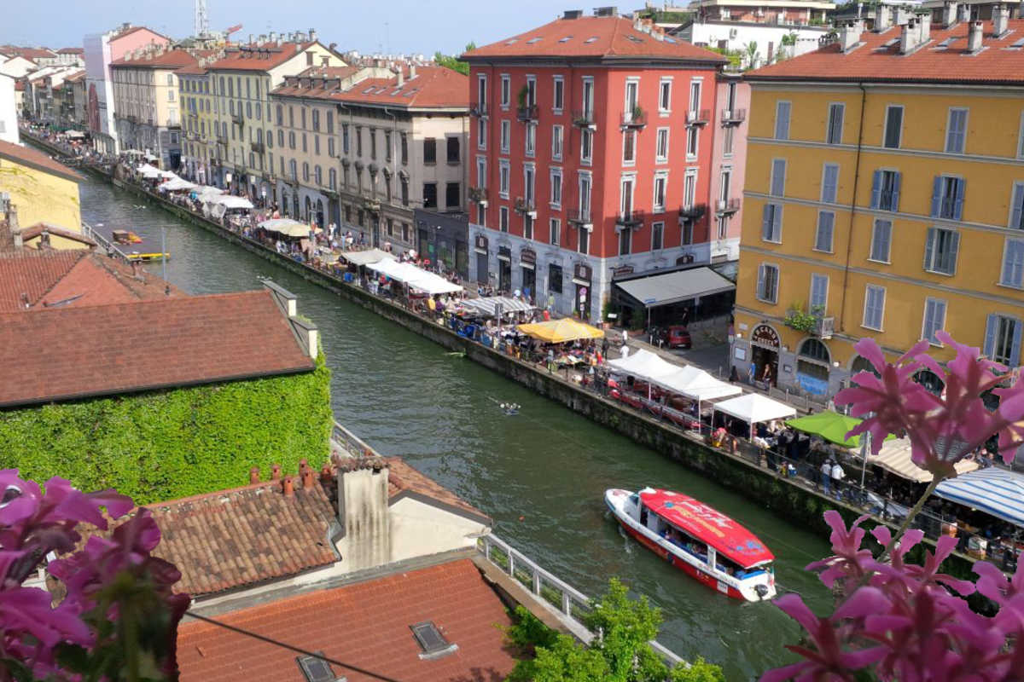
Za razvoj kanala osobito je značajna bila pretvorba milanskoga kanala za natapanje i opskrbu vodom u plovni kanal Naviglio Grande (1269).
Porast proizvodnje i potrošnje, te nedostatci cestovnoga prometa utjecali su na širenje kanalsko-riječnoga i jezerskoga prometa u Europi, dijelu Azije i u Sjevernoj Americi.
Era gradnje kanala, kao osnovne početne prometne potpore industrijskoj revoluciji, trajala je od posljednje četvrtine 17. st. do kraja 19. st., stvarajući bogatu mrežu unutarnjih plovnih putova, osobito u Belgiji, Francuskoj, Nizozemskoj, Njemačkoj, Velikoj Britaniji, SAD-u, Kanadi i Rusiji.

Slide 6
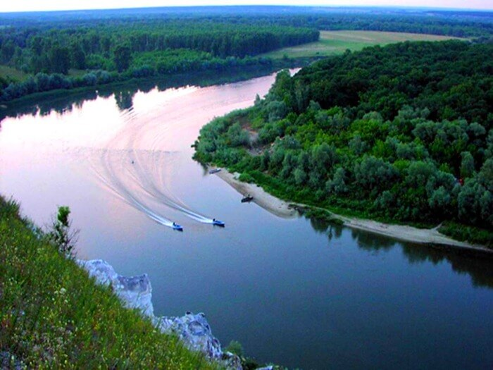
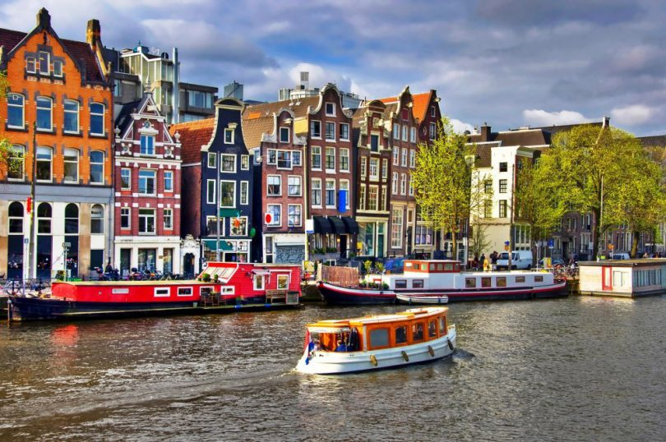
Od sredine 19.st. prometu unutarnjim vodama počeo je konkurirati željeznički, a nakon II. svjetskog rata i cestovni promet, što je rezultiralo prestankom uporabe mnogih kanala koji nisu mogli udovoljiti suvremenim zahtjevima brže i ekonomičnije plovidbe osnovane na uporabi većih plovila.
U drugoj polovici 20.st. obnova i razvoj prometa unutarnjim vodama počeli su u Europskoj uniji, SAD-u, Kini i Rusiji dobivati sve veću potporu.
Nizozemska
Rusija

Slide 7
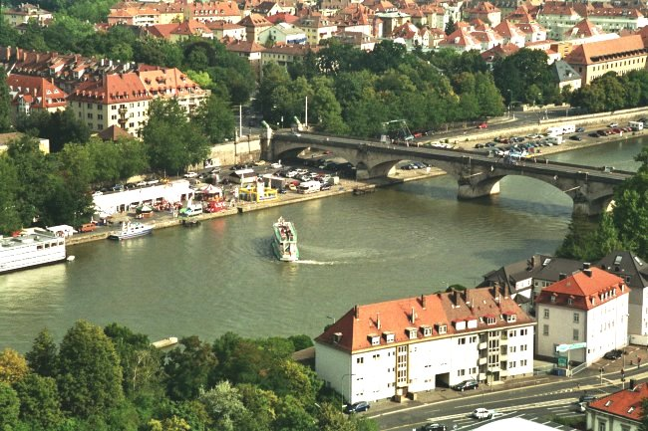
SUVREMENI PROMET
Promet unutarnjim vodama danas se odvija u osamnaest zemalja Europske unije na 37 200 km plovnih putova (manje od 20% duljine željezničke mreže), a u ukupnome kopnenom prometu sudjeluje s približno 6%. Nizozemska ima najgušće unutarnje plovne putove.
Najveći dio riječnog prometa odvija se rajnskim koridorom s najvećim prometom u Europi, dunavskim koridorom (s kanalom Majna–Dunav), koridorom istok–zapad (sjeverna Njemačka – kanal Mittelland, rijeke Elba, Odra i Visla s pritocima) i koridorom sjever–jug (između donje Rajne i Sredozemnoga mora, s belgijskim i francuskim plovnim putovima).
Rijeka Majna

Slide 8
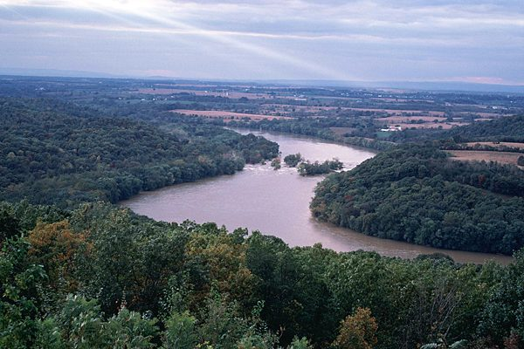
Rajnski i dunavski koridor spaja kanal Rajna–Majna, kojim je 1992. omogućena plovidba između Sjevernog i Crnoga mora.
Finska, Švedska, Ujedinjeno Kraljevstvo i Sjeverna Irska, Italija, Portugal, Španjolska i Litva imaju izdvojene nacionalne sustave unutarnjih plovnih putova. Europski plovni putovi dijele se na klase.
Velike i razvijene sustave prometa unutarnjim plovnim putovima imaju i SAD, Kanada, Kina i Rusija.
Rijeka Mississippi
Rijeka Ohio

Slide 9
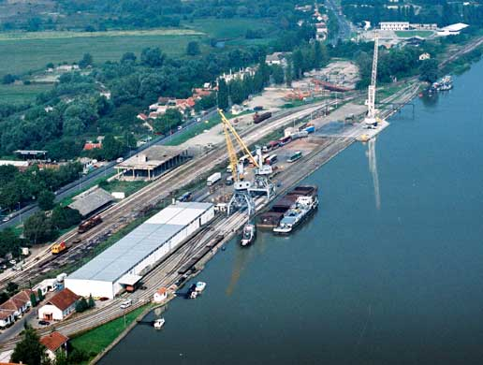
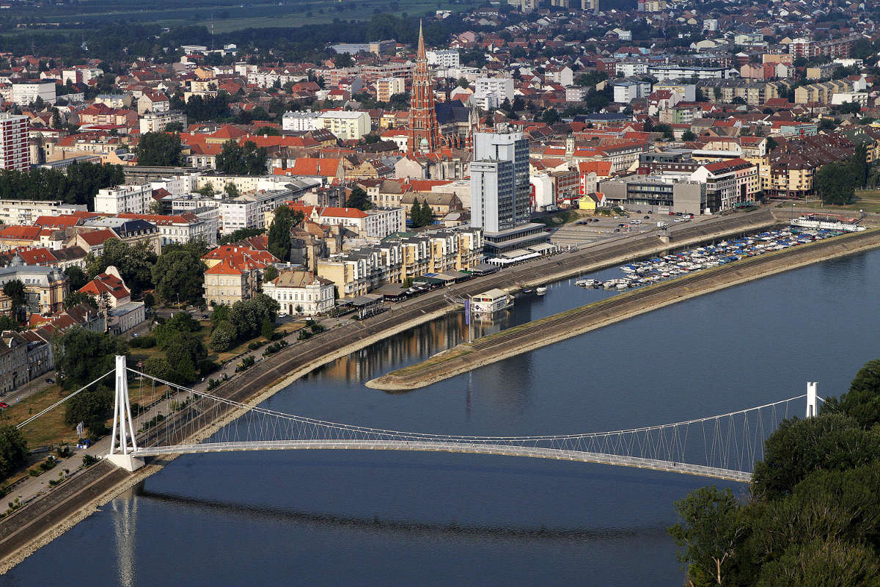
RIJEČNI PROMET U HRVATSKOJ
Hrvatske plovne rijeke ukupno su duge 787,1 km (Dunav 137,5 km, Drava 198,6 km, Sava 446 km, Kupa 5 km). Prvi hrvatski parobrod zaplovio je Dunavom 1817.godine.
Osim Dravom i Dunavom, sredinom 19. st. parobrodski se promet odvijao i Savom.
Danas je najznačajniji međunarodni promet Dunavom, dravski promet ponajviše se odvija na 22 km dugome dijelu između Dunava i Osijeka, a savski na dijelu između Slavonskoga Broda i Siska.
Glavne su luke Vukovar, Osijek, Slavonski Brod i Sisak.
Vukovar
Osijek

Slide 10
Ponovimo...
Što je kanal?
Koristeći se internetom istražite najznačajnije riječne kanale.

